Slide 1
インド株アクティブ戦略
新しいアルファ素材の検証（10/30）
異常回転率（abn_to）/ Agnostic
Appendix: スタイル類似局面（DTW）
Notes:
comp_ew に足す素材の候補として、出来高の変化（abn_to）と、財務から推定した公正価値との乖離（Agnostic）を検証した結果のまとめ。うまくいかなかったスタイル類似局面（DTW）の検証は Appendix に残した。

Slide 2
要旨
独立した情報は見つかったが、税引後の上乗せには届かない
出発点: comp_ew は強い（Q5 等ウェイト超過 13.0%、税引後 8.5%、IC 0.065）。足す素材は ① comp_ew と独立で、② ロングオンリー・税引後でも残る必要がある
異常回転率（abn_to）
見送り
Agnostic（公正価値との乖離）
保留
出来高が平常より増えた銘柄は翌月上がる（IC 0.016、t 2.5）
comp_ew と独立（順位相関 −0.02）
ただし効きは 1〜2 か月、回転率は年 7.5 倍
comp_ew と 80:20 で混ぜると税引後 8.5% → 8.2%
財務から推定した公正価値との乖離。中立化すると 24 か月先まで効く
comp_ew と独立（順位相関 −0.04）
ただし単体は弱い（IC 0.014、t 2.3）
comp_ew と 80:20 で混ぜると税引後 8.5% → 8.6%
Appendix: スタイル類似局面（DTW）でスタイルの配分を変える案も試したが、静的な等ウェイトに上乗せがなく見送り
学び: 速い情報は売買コストと短期譲渡益課税に食われ、遅い情報はスコアに混ぜると低回転の利点が消える。次はポートフォリオ側で「売買の速さ」を設計する
Notes:
結論を先に。2 つとも comp_ew と独立した情報だったが、ロングオンリー・税引後では comp_ew を改善しなかった。理由は情報の速さで、そこから次の一手（ポートフォリオ側の設計）につながる。DTW は Appendix。

Slide 3
評価の枠組み
どの素材も comp_ew を基準に、同じ 4 段階で確かめる
1
2
3
4
単体の予測力
独立性
複合
税引後ロングオンリー
翌月リターンとの IC（t 値）、5 分位の Q5 超過と Q5−Q1
comp_ew との順位相関、comp_ew で説明できない部分の IC（残差 IC）、スパニング回帰
comp_ew と各月正規スコア化し、90:10 / 80:20 / 70:30 で加重平均
Q5 等ウェイトを BM と比べる。売買コストと短期・長期の譲渡益課税を控除
共通の条件
ユニバース MSCI India IMI、BM MSCI India、月次リバランス
スコア 2008-01〜、評価 2009-01〜2026-07（2008 年はバーンイン）
安定性は前半 2009–2017 / 後半 2018– に分けて確認
リターンは配当込み（drtn）と固有リターン（srtn）
税は時期別の税率表、コストは買い 15bp・売り 25bp
t 値は Newey–West（ラグ 6）
Notes:
どの素材も同じ手順で評価している。最終的に効くかどうかは 4 段目の税引後ロングオンリーで判断する。指標の定義は次のスライド。

Slide 4
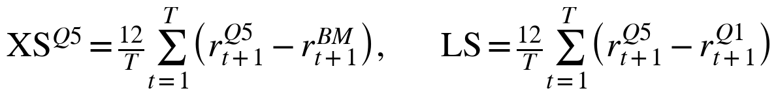
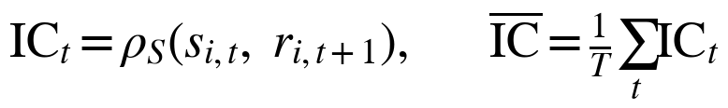

評価方法の詳細 1 リターンと予測力
指標の定義（全検証で共通）
Q5 超過・Q5−Q1
各月末 t にユニバース内でスコアを 5 分位に分け、翌月 1 か月保有。r は配当込み（drtn）。EW = 等ウェイト、CW = 時価総額ウェイト。月次差の算術平均 × 12
IC
ρ_S は銘柄横断の順位相関（Spearman）。t 値は Newey–West（ラグ 6）
残差 IC
c = comp_ew。各月の横断面回帰の残差 u の IC。comp_ew で説明できない部分の予測力
スパニング回帰
LS^s は素材、LS^c は comp_ew の月次 Q5−Q1。α は年率（× 12）、t 値は Newey–West（ラグ 6）
正規スコアと複合
z は各月ユニバース内の Blom 正規スコア。w は comp_ew の比率（0.9 / 0.8 / 0.7）
Notes:
後で見返したときのための定義集。数値はすべてこの定義で計算している。超過リターンは月次差の算術平均 × 12 で、複利ではない。

Slide 5
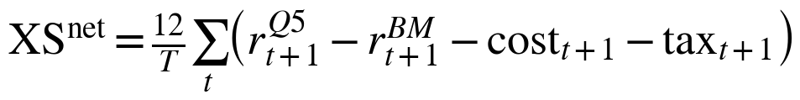
評価方法の詳細 2 回転率と税引後
税引後は FIFO のロット台帳で、実際の保有期間から短期・長期を判定する
回転率（片道）
w は Q5 のウェイト、w^− は前月のウェイトを当月のリターンで動かした値（リバランス直前）
税引後 Q5 超過
cost・tax は月次のコスト・税ドラッグ（ポートフォリオ価値比）
実現損益
売却は古いロットから充当（FIFO）。h は保有期間
項目 | 設定
税率（現行） | STCG 20%・LTCG 12.5% にサーチャージ 15%・cess 4% を加えた 23.9% / 15.0%（信託・AOP 扱い）
税率（過去） | 時期別の税率表。2018 年 3 月以前は上場株の LTCG は非課税
通算と繰越 | 税務年度（4 月始まり）内で短期・長期の損益を通算。損失は 8 年繰越
コスト | 買い 15bp・売り 25bp
Notes:
税は月次の近似ではなく、ロットごとの取得日と取得単価を追って計算している。損益は税務年度内で通算し、損失は 8 年繰り越す。

Slide 6
出来高が平常より膨らんだ銘柄は、その後上がるのか
01 異常回転率（abn_to）

Slide 7
abn_to｜なぜ試したか
出来高の「変化」が、既存の特性と別に翌月リターンを予測していた
きっかけ
仮説と対立する説明
市場の基礎分析で、既存の特性を同時に入れた回帰（Fama–MacBeth）でも翌月リターンを予測した
本命
注目度（高出来高プレミアム、Gervais ほか 2001）
売買が膨らむと注目され、新しい買い手がつくので上がる
t 3.3
対立 1
情報イベント
前半 2.5 / 後半 2.0、固有リターンでは t 3.7
決算やニュースの月に出来高が増えるだけ。comp_ew のリビジョンで説明すれば消えるはず
同時に入れた特性: 短期・中期モメンタム、回転率の水準、ボラティリティ、歪度、時価総額。core の tover は回転率の「水準」、こちらは「変化」なので重複は小さいはず
対立 2
個人の過剰反応
インドは個人の売買比率が高い。買われすぎなら数か月後に反転するはず
定義 abn_to = log（当月の日次回転率の平均 ÷ 過去 12 か月の月平均）。高いほど出来高が平常より多い
Notes:
市場の基礎分析で偶然見つかった特性。既存の特性を同時に入れた回帰でも残ったので、comp_ew にない情報かもしれないと考えた。仮説は 3 つ立て、データを見る前に予測を置いた。

Slide 8
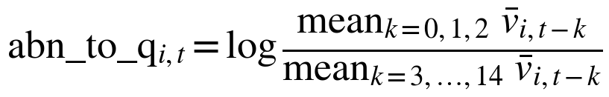
abn_to｜手法 1 スコアの作り方
定義の変形は事前に決めた 4 本だけに絞り、後から選ばない
abn_to（本命）
D_t は月 t の営業日。分母は前月までの 12 か月（当月を含まない）。基礎分析と同じ定義
abn_to_med
中央値にしてブロック取引など 1 日だけの急増に頑健にした版
abn_to_q
直近 3 か月をその前の 12 か月と比べる遅い版（回転率を下げる）
abn_to_neu
x_j: log 時価総額・mom1・mom12_1・tover・vola60・skew60、D_g: GICS セクター。各月 OLS、z は Blom 正規スコア
データ: data/turnover の日次回転率。月末 t までのデータだけを使い、各月のユニバース構成銘柄に絞る。スコア 2003-07〜、カバレッジ 98.9%。複合は comp_ew と 90:10 / 80:20 / 70:30
Notes:
データの使い方とスコアの定義。変形を増やすほど偶然の当たりを拾うので、データを見る前に 4 本に決めた。中立化版は既存の価格系特性で説明できる部分を除いたもの。

Slide 9
abn_to｜手法 2 仮説の確かめ方
3 つの仮説が食い違う 5 つの予測を、データを見る前に置いた
予測 | 注目度（本命） | 情報イベント | 過剰反応 | 測り方
P1 翌月の IC | 正 | 正 | 正 | abn_to と翌月リターンの IC
P2 comp_ew で説明した残りの IC | 残る | 消える | 残る | 残差 IC とスパニング回帰の α
P3 IC の減衰 | 数か月かけて消える | 1〜2 か月で消える | 2〜6 か月先で負 | k か月前のスコアと当月リターンの IC（k = 1〜12）
P4 前月リターンとの関係 | 上昇・下落とも正 | 上昇で強い | 上昇で後に反転 | 前月リターンの 3 分位ごとに分位を付け直した Q5−Q1
P5 サイズ | 小型で強い | 差は小さい | 小型で強い | MSCI の大型・中型・小型の区分内 IC
ロングオンリーでの使い方の検証（Q5 スクリーン）
Q5_t は comp_ew の上位 20%。Δ < 0 なら「Q5 から外す」スクリーンとして使える（等ウェイト）
税引後は 3 通りで比較: 素の Q5 / 毎月その銘柄を外す / 新しく Q5 に入る銘柄だけ外す（保有中は売らない）
Notes:
仮説ごとに結果の出方が違う点を 5 つ選び、それぞれを測る方法を決めてから計算した。判定は後のスライド。

Slide 10
abn_to｜単体の成績
IC は有意だが、税引後はほぼゼロ
スコア | 中身 | IC（t） | Q5 EW 超過 | Q5−Q1 | 税引後 Q5 超過 | 回転率
comp_ew（基準） | 既存の複合 | 0.065（7.0） | 13.0% | 17.6% | 8.5% | 4.0 倍
abn_to | 本命（日次の平均） | 0.016（2.5） | 4.9% | 4.1% | −0.4% | 7.5 倍
abn_to_med | 日次の中央値版 | 0.022（3.4） | 7.0% | 8.8% | 1.9% | 6.5 倍
abn_to_q | 3 か月の遅い版 | 0.012（1.8） | 4.4% | 3.9% | 0.9% | 4.0 倍
abn_to_neu | サイズ・業種などで中立化 | 0.017（4.0） | 5.0% | 4.7% | −0.2% | 7.2 倍
超過・Q5−Q1 は年率、回転率は年間（片道）。期間 2009-01〜2026-07
回転率が年 7.5 倍
中立化版が最も安定
中央値版は後半で弱まる
スコアの前月との順位相関は 0.45。売却はほぼすべて短期課税（20%）になる
IC t 4.0、後半だけでも t 2.8。18 年中 16 年で IC が正
最も強いが、IC t は前半 3.2 → 後半 1.9。4 本から最良を選んだ形なので割り引いて読む
Notes:
定義の変形は事前に決めた 4 本だけ。どれも IC は正だが、回転率が高く税引後はほぼ残らない。comp_ew と比べると規模は 1/4 程度。

Slide 11
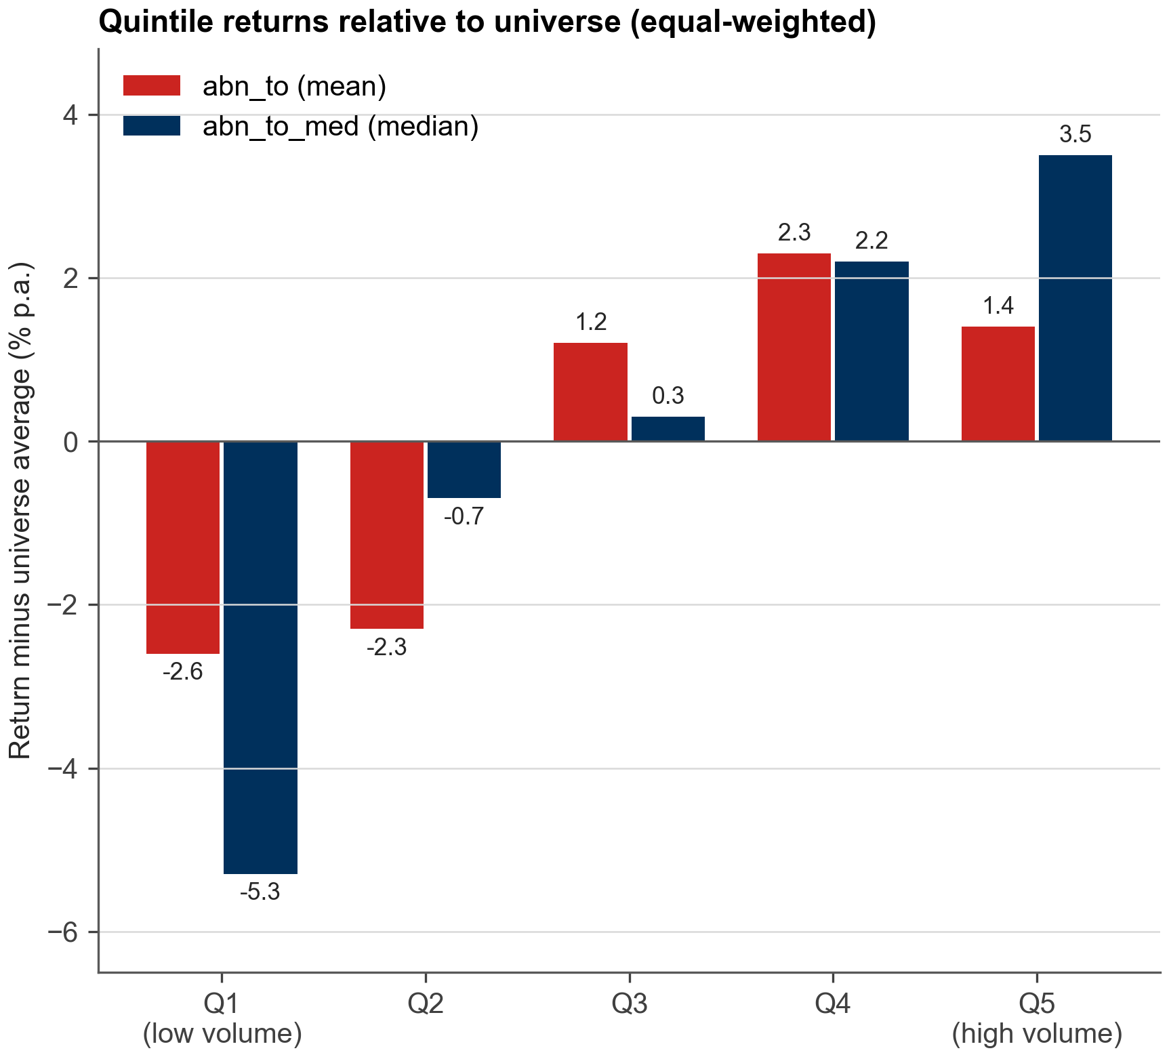
abn_to｜差の出どころ
「注目されて上がる」より「関心が離れて負ける」
Q1 側に偏る
abn_to は Q1 が −2.6% に対し、Q5 は +1.4%。差の大半は「出来高が細った銘柄が負ける」側から来ている
小型株だけの現象
区分内の IC は小型で有意（中立化版 t 3.1、後半 2.4）。大型・中型は |t| < 1.9、後半はほぼ 0
Notes:
5 分位で見ると、Q5 が勝つより Q1（出来高が細った銘柄）が負ける形。しかも小型株だけ。空売りできないロングオンリーでは取りにくい。

Slide 12
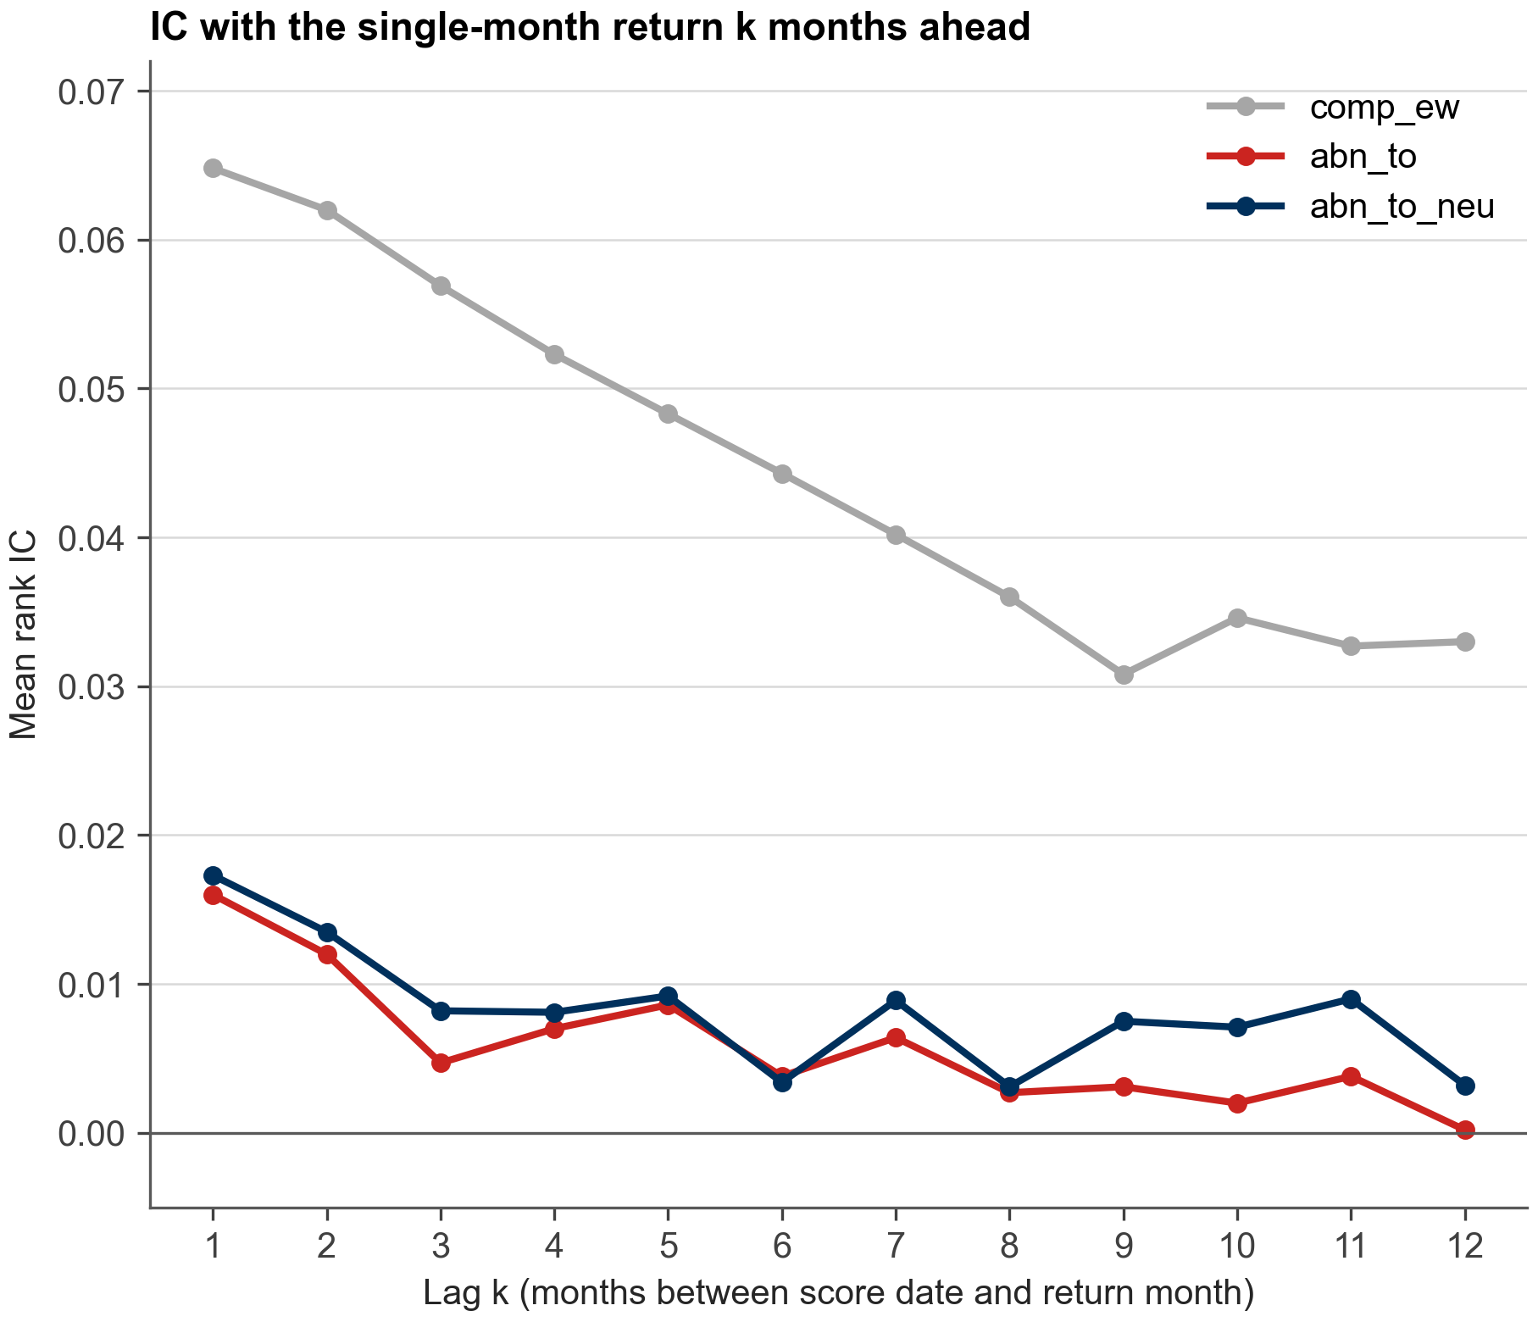
abn_to｜情報の寿命
1〜2 か月で消え、その後の反転もない
1〜2 か月で消える
abn_to の IC は k=1 で 0.016（t 2.6）、k=2 で 0.012（t 2.2）。3 か月目以降は有意でない
反転しない
12 か月先まで負にならない。過剰反応（後で反転）の説明は否定
comp_ew は長く残る
12 か月先でも 0.033（t 4.0）。寿命が一桁違う
Notes:
k か月前のスコアで当月のリターンを予測した IC。abn_to は 2 か月目まで、comp_ew は 12 か月先でも半分残る。寿命が一桁違う。

Slide 13
abn_to｜仮説の判定
決算の言い換えでも過剰反応でもない、短命な情報
予測 | 注目度（本命） | 情報イベント | 過剰反応 | 結果
P1 翌月の IC | 正 | 正 | 正 | 正: 0.016（t 2.5）
P2 comp_ew で説明した残りの IC | 残る | 消える | 残る | 残る: 0.016（t 2.6）
P3 IC の減衰 | 数か月かけて消える | 1〜2 か月で消える | 後で負に転じる | 1〜2 か月で消え、反転なし
P4 前月リターンとの関係 | 上昇・下落とも正 | 上昇で強い | 上昇で後に反転 | 3 区分とも正（有意は中位・上位のみ）
P5 サイズ | 小型で強い | 差は小さい | 小型で強い | 小型だけで有意
判定: 情報イベント説（P2）と過剰反応説（P3）は否定。注目度説に近いが、寿命は想定より短い
Notes:
事前に置いた予測と結果の対応。結果と合う予測を色付けした。情報イベント説は残差 IC が残ることで、過剰反応説は反転しないことで否定。注目度説に一番近いが、寿命は想定より短い。

Slide 14
abn_to｜comp_ew との複合
独立なのに、税引後の Q5 は改善しない
comp_ew : abn_to | Q5 EW 超過 | Q5 CW 超過 | Q5−Q1 | 税引後 Q5 超過 | IC | 回転率
100 : 0（comp_ew 単独） | 13.0% | 9.9% | 17.6% | 8.5% | 0.065 | 4.0 倍
90 : 10 | 13.1% | 9.9% | 18.3% | 8.5% | 0.066 | 4.1 倍
80 : 20 | 12.9% | 9.3% | 18.3% | 8.2% | 0.066 | 4.3 倍
70 : 30 | 12.5% | 8.3% | 18.0% | 7.5% | 0.065 | 4.7 倍
80 : 20（中立化版） | 12.8% | 9.2% | 18.5% | 8.0% | 0.065 | 4.3 倍
独立性は確認できた
でもロングオンリーには乗らない
comp_ew で説明できない部分の IC 0.016（t 2.6）
スパニング回帰の α 年 6.1%（t 2.1）
決算やリビジョンの言い換えではない
上がるのはロングショートの Q5−Q1 だけ
Q5 超過と税引後は下がり、回転率は増える
comp_ew との月次差はどれも有意でない（|t| < 1.6）
Notes:
comp_ew と独立なので、混ぜればロングショートの Q5−Q1 は少し上がる。しかしロングオンリーの Q5 超過と税引後は下がり、回転率が増える。

Slide 15
abn_to｜残る使い道
comp_ew の Q5 から「出来高が細った銘柄」を外す
Q5 の組み方 | 税引前 | 税引後 | 回転率（年） | 税引後の差の t
素の Q5 | 13.2% | 8.7% | 4.0 倍 | —
毎月外す | 15.2% | 9.5% | 5.0 倍 | 1.5
新しく買う銘柄だけ外す | 13.7% | 9.1% | 3.9 倍 | 1.6
comp_ew の Q5 のうち、出来高が細った銘柄
−0.76%/月
残りの Q5 に対する翌月リターン差（t −3.1、前半 −2.3 / 後半 −2.2）
税引後では差が縮む
対象は abn_to_med がユニバースの下位 20% の銘柄で、Q5 の約 18%
税引前は外すだけで +0.15%/月（t 3.5）
毎月外すと回転率が 4.0 → 5.0 倍に増え、税引後は +0.07%/月（t 1.5）
保有中は売らず、新しく買う銘柄だけ外せば回転率は増えない（+0.04%/月、t 1.6）
中央値版は事前に決めた 4 本のうち最良のものなので、割り引いて読む
Notes:
Q1 側の情報をロングオンリーで使う方法。comp_ew の Q5 に入った銘柄のうち、出来高が細ったものは翌月負ける。外すと税引前は有意に改善するが、税引後は有意でない。

Slide 16
abn_to｜判定
素材としては見送り。使うなら新規買いの除外条件
1
本物の情報
2
でも小さく短い
3
税引後に残らない
comp_ew と独立
後半（2018 年以降）でも残る
決算の言い換えでも過剰反応でもない
IC は comp_ew の約 1/4
寿命は 1〜2 か月
効くのは小型株の Q1 側（空売りが必要な側）
混ぜると税引後 8.5% → 8.2%
Q5 から外す使い方でも年 +0.5〜0.8% で有意でない
次に試すなら
bax の新規買い候補から abn_to_med 下位 20% を外す（回転率を増やさない形。期待は税引後 年 +0.4% 程度で、有意ではない）
ブロック取引の日を除いた平均版で、中央値版の強さが再現するかを確認する
Notes:
情報としては本物だが、小さく、短く、ロングオンリーで取りにくい側にある。素材として comp_ew に混ぜるのは見送り。

Slide 17
財務から推定した公正価値からのずれは、ゆっくり戻るのか
02 Agnostic Fundamental Analysis

Slide 18
Agnostic｜なぜ試したか
comp_ew と独立で、ゆっくり効く素材がほしい
comp_ew の弱点は売買の速さ
論文: Bartram & Grinblatt (2018, JFE)
年 4.0 倍
毎月、時価総額 V を財務項目の金額に横断面回帰し、公正価値 P を推定する
乖離 M = (P − V) / V が大きい（割安な）銘柄ほど、その後上がる
理論やファクターを仮定しない（agnostic）
米国では効果がおよそ 34 か月続く
推定は外れ値に頑健な Theil–Sen 型を推す
回転率。短期売却の比率は 81%
税ドラッグ 年 2.8%、コスト 年 1.7%
税引前 13.0% が税引後 8.5% に
中期モメンタムとの順位相関 0.60 で、価格系に寄っている
仮説 インドでも株価は財務が示す価値からずれ、数年かけて戻る。あわせて「機械学習で推定を良くすると効くか」も確かめる
Notes:
comp_ew の弱点は売買が速いこと。論文では効果が約 3 年続くとされるので、回転率を上げずに comp_ew を分散できる素材を期待した。

Slide 19
Agnostic｜手法 1 流れと財務項目
core の比率から財務の金額を復元し、外れ値を過去データだけで処理する
1
金額を復元
2
外れ値処理
3
公正価値を推定
4
スコア化
core の比率 × 時価総額（または総資産・負債）で 13 項目の金額へ
総資産比を過去全履歴の 5% / 95% 点でクリップし、総資産を掛け戻す
毎月、非金融銘柄で時価総額を財務の金額に回帰（7 通り）
M = (P − V) / V を Blom 正規スコア化。高いほど割安
項目 | 内容 | 復元式
TL | 負債合計 | MV ÷ mve_tl
TA | 総資産 | TL ÷ tl_ta
be | 簿価（株主資本） | bp_act × MV
ni | 純利益 | ep_act × MV
sales | 売上高 | sp_act × MV
cfe | キャッシュ利益 | cfp_act × MV
ocf | 営業 CF | ocfp × MV
div | 配当 | dp_act × MV
項目 | 内容 | 復元式
td | 有利子負債 | td_ta × TA
re | 利益剰余金 | re_ta × TA
wk | 運転資本 | wk_ta × TA
ebit | EBIT | ebit_ta × TA
gp | 売上総利益 | gpa_act × TA
sga | 販管費 | sga_ta × TA
pti | 税引前利益 | pti_tl × TL
MV = 時価総額。財務は年次決算（*_act、3 月期決算の発表後に主に 5〜7 月更新）。売上は sales_ta が 2013〜2020 年に一部壊れているため sp_act から復元。FCF は 2019 年に大量欠損するため不使用
Notes:
論文は Compustat の金額を使うが、手元の core は比率なので金額に戻している。外れ値の閾値は各月、その月までのデータだけで決めるので先読みはない。

Slide 20
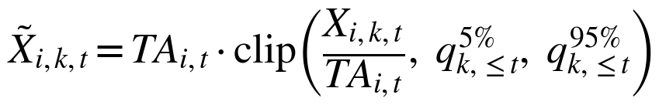
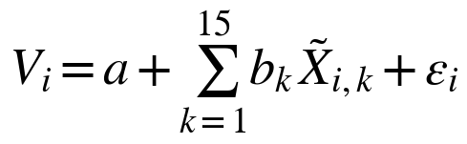
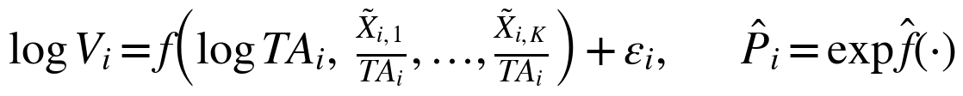
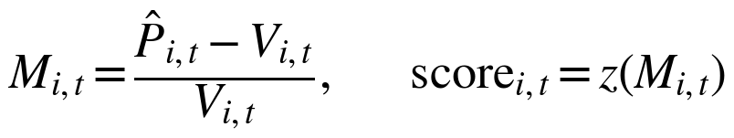
Agnostic｜手法 2 公正価値とスコアの式
時価総額を財務の金額に回帰した予測値を公正価値とし、乖離率をスコアにする
外れ値処理
q は各項目の総資産比の、月 t までの全履歴（2003 年以降の非金融銘柄）の 5% / 95% 点。先読みなし
線形（論文 OLS ほか）
毎月、非金融銘柄（各月 100 銘柄以上、平均約 270）の横断面回帰。X は TA・TL と 13 項目の金額
Theil–Sen 型
外れ値に頑健。学習に使った銘柄そのものも予測する（in-sample、論文は 10 万回）
交差推定
OLS・Ridge・Lasso・RF・LightGBM は 5 分割。自分を含まない 4/5 の銘柄で学習した f で予測
木（RF・LightGBM）
対数の時価総額を、log 総資産と総資産比の比率で予測し、指数で金額に戻す
スコア
M > 0 は時価総額が公正価値より低い（割安）。z は各月の Blom 正規スコア
Notes:
公正価値の推定式。線形は金額のまま回帰（論文どおり）、木は対数と比率で学習して指数で戻す。外れ値は総資産比で、その月までの全履歴の分位点でクリップする。

Slide 21
Agnostic｜手法 3 推定モデルの設定
線形 5 本と木 2 本。論文と同じ in-sample 推定と、交差推定を比べる
モデル | 目的変数・特徴量 | 推定の仕方 | 当てはまり
論文 OLS | V ~ 定数 + TA・TL・13 項目の金額 | 全銘柄で OLS、同じ銘柄を予測（in-sample） | 0.62
Theil–Sen 型 | 同上 | 無作為 100 銘柄で OLS → 全銘柄を予測、を 1 万回。銘柄ごとの中央値（in-sample） | 0.70
OLS | 同上 | 5 分割の交差推定 | 0.56
Ridge | 同上（学習データで標準化） | 交差推定。罰則は LOO（10^-4〜10^4）で選ぶ | 0.65
Lasso | 同上（学習データで標準化） | 交差推定。罰則は内側 5 分割 CV で選ぶ | 0.64
Random Forest | log V ~ log TA + 各項目 ÷ TA | 交差推定。500 本、葉の最小 3 銘柄、分割候補 1/3 | 0.71
LightGBM | log V ~ log TA + 各項目 ÷ TA | 交差推定。300 回、学習率 0.05、葉 15、葉の最小 10 銘柄、行・列 80%、L2 1.0 | 0.72
当てはまり = 公正価値 P と時価総額 V の順位相関（月次の中央値）。金融（GICS 40）は財務の構造が違うため対象外
注意 当てはまりが良いほど予測力が高いわけではない（結果 2）
Notes:
論文は学習に使った銘柄そのものの公正価値を出す（in-sample）。機械学習は in-sample だと自社の時価総額を覚えてしまうので、5 分割の交差推定にした。当てはまりは公正価値と時価総額の順位相関。

Slide 22
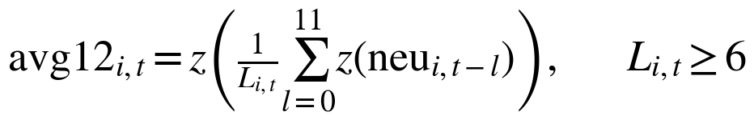
Agnostic｜手法 4 加工と論文との違い
サイズと業種の偏りを除き、12 か月平均で論文の 1 年保有に近づける
中立化版
D_g は GICS セクターダミー。各月 OLS の残差を再び Blom 化
12 か月平均版
当月を含む過去 12 か月（最小 6 か月）。ラグ 0〜11 のシグナルで作った 12 本のポートフォリオの平均（論文の 1 年保有）を近似
論文（Bartram & Grinblatt 2018）との違い
財務: 論文は四半期の直近 12 か月と直近四半期末の残高（28 項目）。ここでは年次決算の 15 項目
推定: 交差推定と木のモデルは論文にない（木は Geertsema–Lu 2023 型の拡張）。Theil–Sen の反復は 10 万回 → 1 万回
保有: 論文は 1 年保有。ここでは毎月入れ替え（12 か月平均版で近似）
読み方 以降の結果は中立化版が中心（生のスコアはサイズの効果が混ざるため）。寿命は h か月先（h = 1〜24）の単月リターンとの IC で見る
Notes:
生のスコアは時価総額が分母なので小型ほど割安に出る。中立化でそれを除き、さらに論文の 1 年保有を近似する 12 か月平均版を作った。

Slide 23
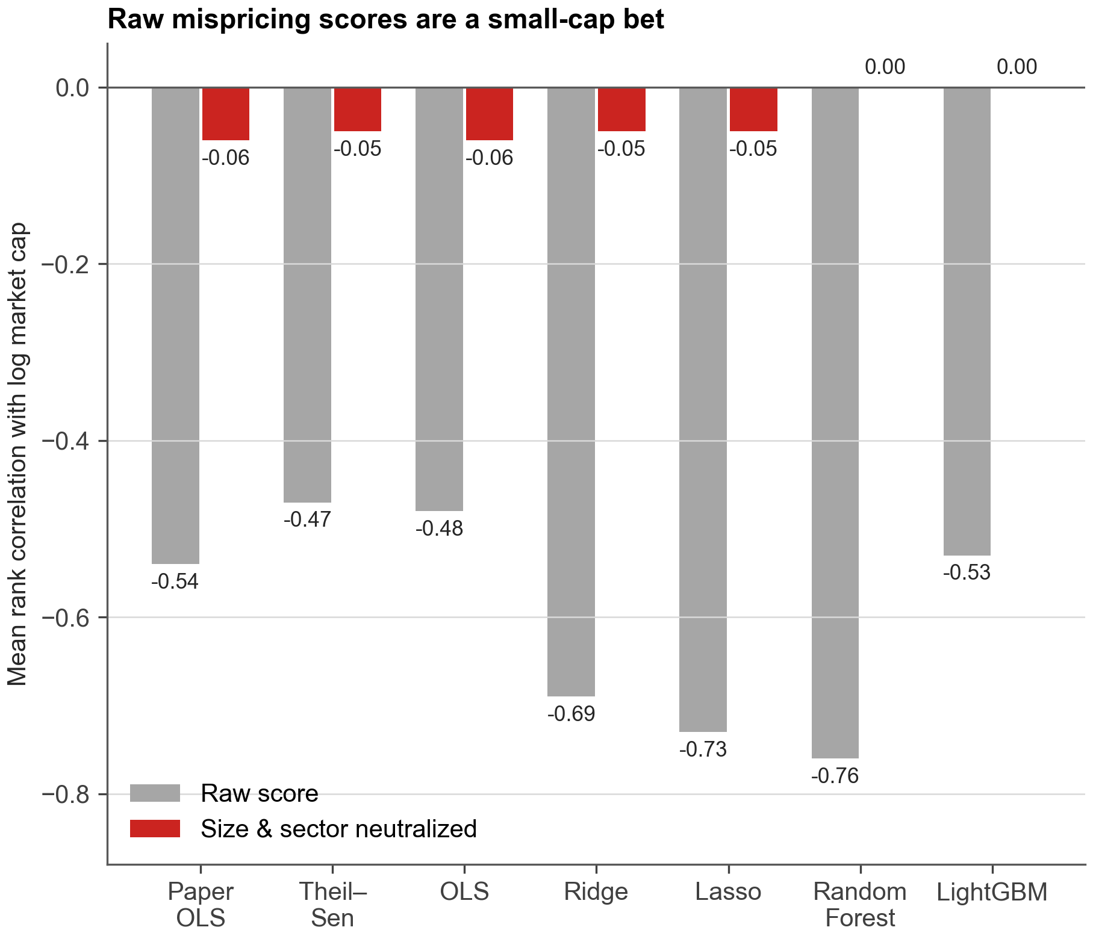
Agnostic｜結果 1 サイズとの関係
生のスコアは小型株ベット。中立化するとバリュー寄りに
生のスコアは使えない
7 本とも時価総額と −0.47〜−0.76。小型ほど「割安」に出る
翌月 IC は −0.023〜+0.002
中立化後はバリュー寄り
時価総額との相関は −0.06〜0.00 に
B/P と +0.38〜+0.51、E/P と +0.43〜+0.60
comp_ew とは −0.12〜−0.03 でほぼ無相関
Notes:
乖離率の分母が時価総額なので、生のスコアは小型ほど割安に出る。そのままでは IC が負。サイズとセクターで中立化すると、バリューに近く comp_ew とほぼ無相関の素材になる。

Slide 24
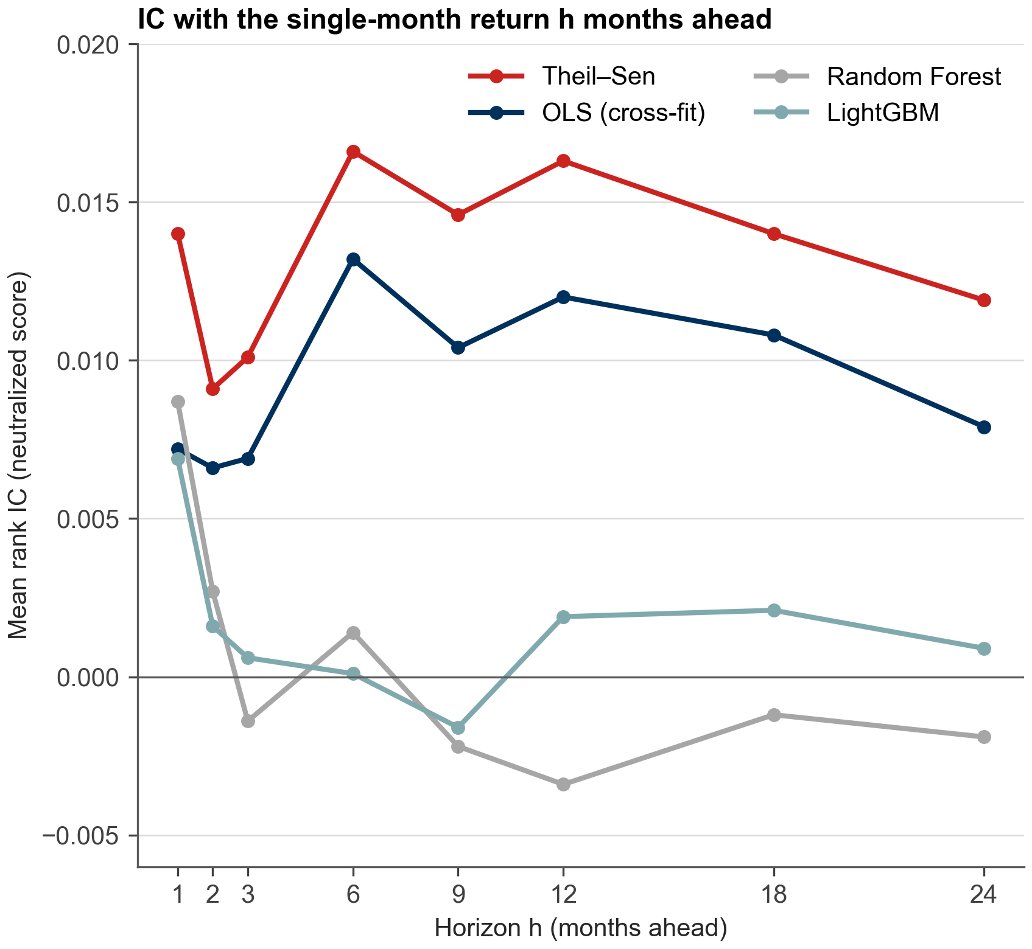
Agnostic｜結果 2 情報の寿命
長く効くのは Theil–Sen と OLS。機械学習の残差は短命
モデル | 当てはまり | IC 翌月 | IC 12 か月先
Theil–Sen | 0.70 | 0.014 | 0.016
OLS | 0.56 | 0.007 | 0.012
RF | 0.71 | 0.009 | −0.003
LightGBM | 0.72 | 0.007 | 0.002
当てはまり = 公正価値と時価総額の順位相関（月次の中央値）
当てはまりが良いほど効くわけではない。論文の「頑健な推定が効く」はインドでも成立
固有リターンの IC はほぼ 0。予測力はバリューのスタイルから来ている
Ridge・Lasso は中立化後も IC が負
Notes:
時価総額への当てはまりは木のモデルが最も良いが、予測力は 2〜3 か月で消える。頑健な推定（Theil–Sen）だけが論文どおり長く効いた。

Slide 25
Agnostic｜結果 3 comp_ew との複合
comp_ew に 20% 混ぜても、税引後は横ばい
comp_ew 80 : 素材 20 | Q5 EW 超過 | Q5 CW 超過 | Q5−Q1 | 税引後 Q5 超過 | IC | 回転率
comp_ew 単独 | 13.0% | 9.9% | 17.6% | 8.5% | 0.065 | 4.0 倍
Theil–Sen 中立化版 | 13.1% | 10.1% | 18.1% | 8.6% | 0.066 | 4.0 倍
Theil–Sen 12 か月平均版 | 13.2% | 10.2% | 18.4% | 8.3% | 0.066 | 4.0 倍
LightGBM 中立化版 | 12.8% | 9.8% | 17.4% | 8.2% | 0.066 | 4.1 倍
RF 中立化版 | 12.5% | 9.9% | 17.8% | 8.0% | 0.066 | 4.0 倍
α の大半はヘッジ
比率を上げると Q5 は下がる
期間で不安定
スパニングの α は年 4.7〜13.5% と大きいが、β が −0.15〜−0.41。固有リターンでは −1.4〜+5.7% に縮む
30% 混ぜると Q5 EW 超過は 11.7〜12.4%、税引後は 7.3〜7.7% に下がる
Q5 超過の差は 2014–2018 年に年 +0.3〜+1.3%、2019–2022 年に −1.9〜−3.2%
Notes:
どの素材も 80:20 で Q5 超過・税引後はほぼ横ばい。劣化はしないが改善もしない。スパニングの α が大きく見えるのは comp_ew と逆に動くヘッジ効果。

Slide 26
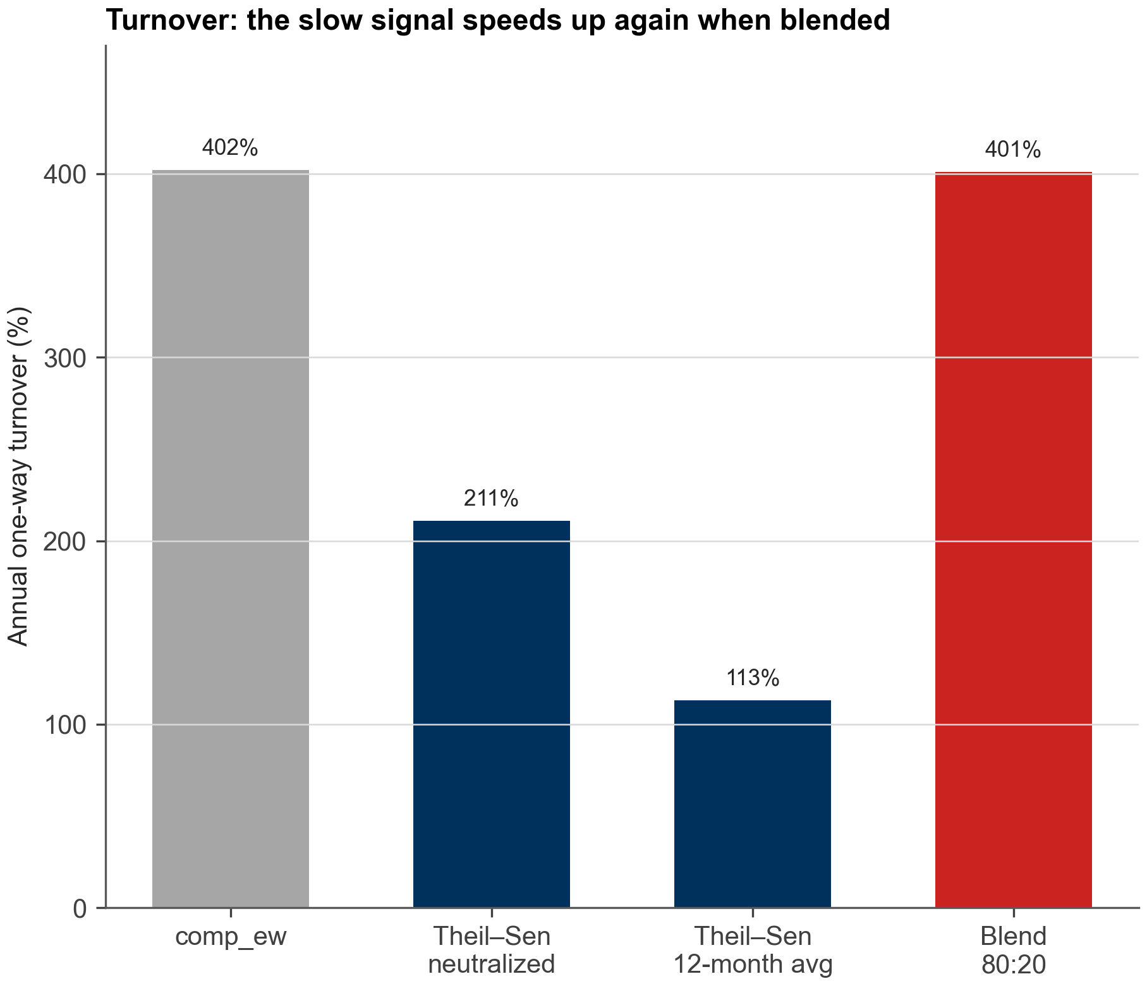
Agnostic｜結果 4 回転率
12 か月平均は低回転だが、混ぜると回転率が戻る
12 か月平均版の単体
45%
1.2%
短期売却の比率
comp_ew は 81%
税ドラッグ（年）
comp_ew は 2.8%
なぜ戻るのか
混ぜたスコアの順位の入れ替わりは comp_ew 側が決める。遅い素材を 20% 混ぜても、売買の回数はほとんど変わらない
Notes:
12 か月平均版は単体では回転率が comp_ew の 4 分の 1。しかし 20% 混ぜたスコアの回転率は comp_ew と同じ。順位の入れ替わりは comp_ew 側が決めるため。

Slide 27
Agnostic｜判定
優先度は中。使うなら Theil–Sen の中立化版
1
仮説は一部支持
2
ただし単体は弱い
3
混ぜても劣化しない
中立化版は 24 か月先まで効き、論文と整合
頑健な推定が効き、柔軟な機械学習は効かない
IC は comp_ew の約 1/5
固有リターンでは効かず、中身はバリュー
80:20 で税引後 8.5% → 8.6%
上乗せは期間で不安定
次に試すなら
bax で comp_ew 80 : Theil–Sen 中立化版 20 を回す（期待は小幅）
四半期の直近 12 か月の財務が使えれば、論文に近づき更新頻度も上がる。Theil–Sen の設定（部分標本の大きさ・回数）の感度も未確認
Notes:
仮説のうち「長く効く」は確認できた。ただし単体は弱く、中身はバリュー。混ぜても劣化しないので、bax で 80:20 を試す価値はある。

Slide 28
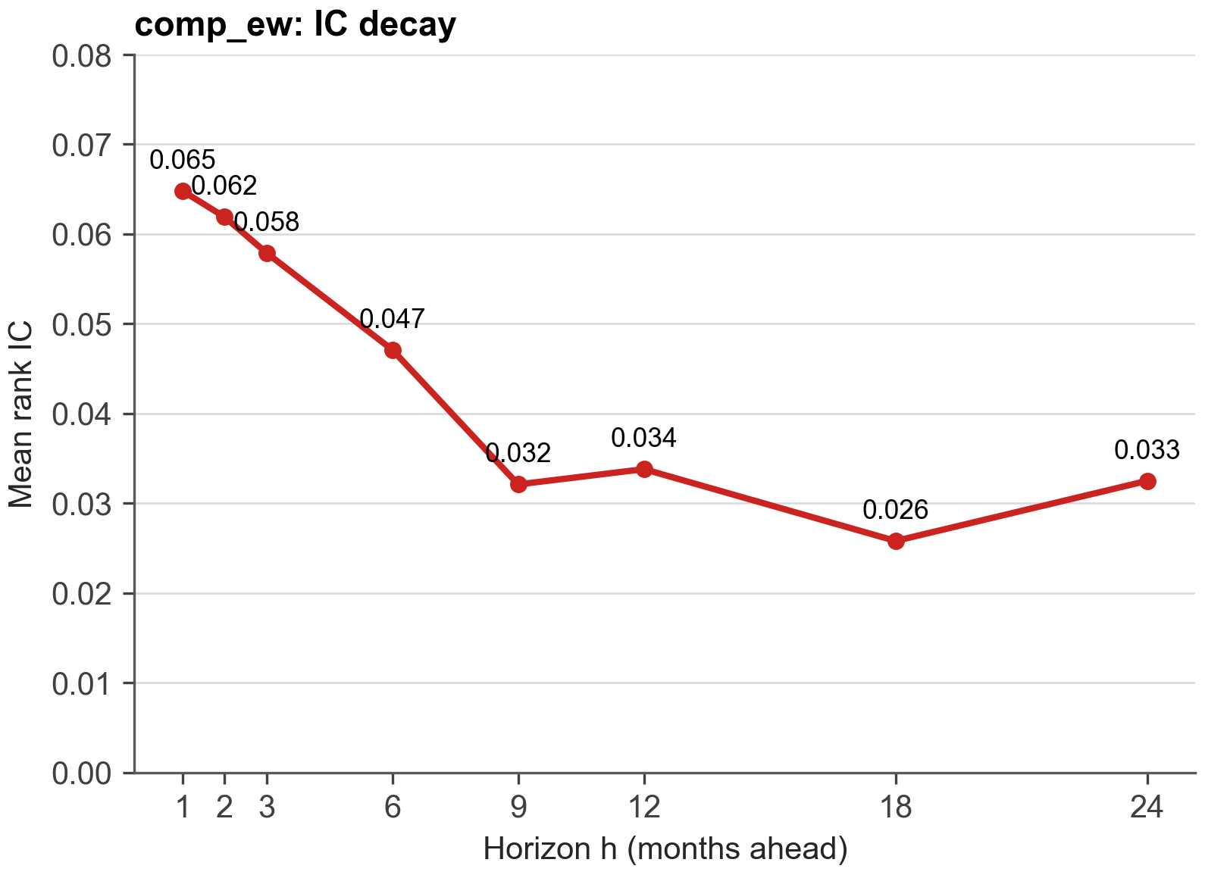
2 つの検証からの学び
課題は素材より「売買の速さ」
速い情報は税に食われる
abn_to は寿命 1〜2 か月、回転率 年 7.5 倍
単体の税引後 Q5 超過は −0.4%
業種追随 × 銘柄反転でも同じ構図だった
遅い情報は混ぜると活きない
Agnostic の 12 か月平均版は単体で回転率 113%
20% 混ぜると 401% で comp_ew（402%）と同じ
売買の速さは comp_ew 側が決める
12 か月先でも IC は 1 か月の約半分が残るのに、回転率は年 4 倍。
comp_ew 自身が、情報の寿命より速く売買している
Notes:
abn_to は速すぎて税に食われ、Agnostic は遅さの利点がスコアの混合で消えた。comp_ew 自身も 12 か月先まで情報が残るのに年 4 倍売買している。

Slide 29
次の一手
素材を足す前に、ポートフォリオ側で売買を遅くする
1
部分調整
2
多期間最適化
3
素材の小さな使い道
Portfolio-ML 型
1 の効果が大きければ
並行して
コストと税を無視した bax の目標ポートフォリオへ、毎月一部だけ寄せる。寄せる速さ m を 0〜0.8 で比べる。既存の出力で検証でき、まずここから
IC の減衰から各月先のアルファを作り、先 3〜6 か月の売買をまとめて解く。最適化ソルバー（cvxpy など）の追加が必要
abn_to_med: bax の新規買いの除外条件
Theil–Sen 中立化版: comp_ew 80:20 で bax に
あわせて測る: comp_ew の平滑化（3・6 か月平均）と分位バッファ、保有 12 か月直前の売却を避けるルールが、税引後をどれだけ改善するか
Notes:
まず既存の bax 出力で部分調整を試し、効果の大きさを見る。効果が大きければ多期間最適化に進む。素材の小さな使い道は並行して試せる。

Slide 30
似た過去局面から、翌月のスタイルを予測できるか（不採用）
Appendix スタイル類似局面（DTW）
Notes:
うまくいかなかった検証だが、何を試して何が分かったかを残しておく。

Slide 31
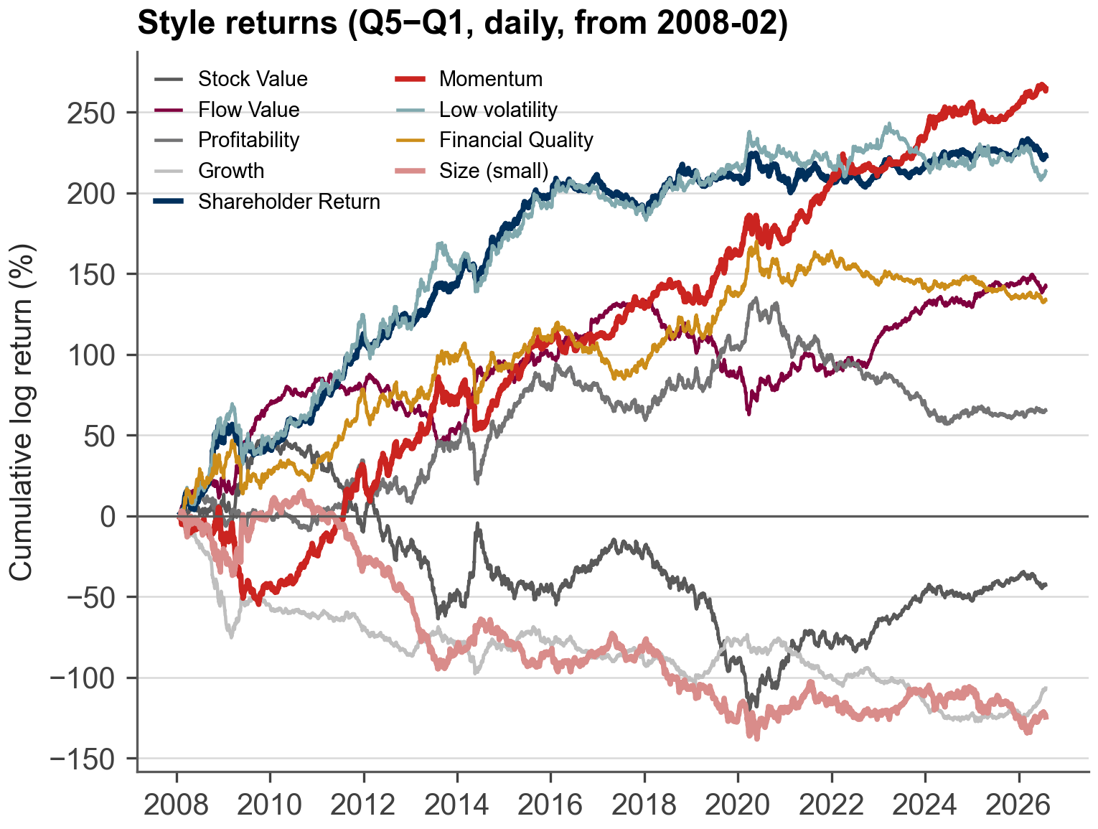
DTW｜なぜ試したか
スタイルの効き方は時期で大きく変わる。似た局面の後は似た動きをするなら、配分を変えて取れる
背景: 野村 BPN スタイル配分の改良方針（2022/10）
日本のスタイル指数（小型−大型、バリュー−グロース）の直近 3 か月の日次チャートに最も似た過去 3 局面を DTW で探す
その翌 3 か月リターンの平均を期待リターンとして配分を決める
予測の最上位分位で翌期のリターンが突出していた
ここでは予測を個別株スコアに変換し、本編と同じ規約（Q5 → IC → Q5−Q1）で評価する
仮説 スタイルの値動きには繰り返すパターンがある。直近 3 か月の推移が似た過去局面の翌月リターンで、スタイルの翌月リターンを予測でき、時変の配分が静的な等ウェイトに勝つ
Notes:
背景は野村の BPN スタイル配分の改良案。インドのスタイルリターンは大きく時期で変わるので、静的な等ウェイトより時変ウェイトが良くなる余地があると考えた。

Slide 32
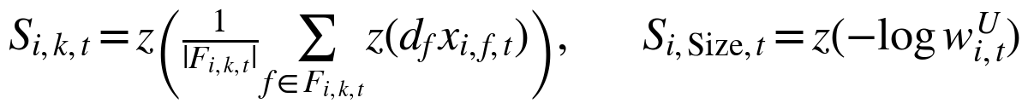
DTW｜手法 1 スタイルリターンの作り方
core の特性から 9 スタイルを作り、月末で固定した Q5−Q1 の日次リターンを照合に使う
スタイルスコア
F は銘柄 i が値を持つスタイル k の特性、d_f は符号（±1）。サイズは −log 時価総額ウェイト（小型ほど高い）。z は各月の Blom 正規スコア
日次スタイルリターン
月末 t のスコアで Q5（上位 20%）/ Q1（下位 20%）を固定し、翌月の各営業日 τ の等ウェイト平均の差。G は対数累積
符号の決め方（リターンは見ない）
データと期間
各特性と、同じスタイルの他の特性の平均（自分を除く）との順位相関を見て、逆向きのものを反転
反転した例: レバレッジ、倒産リスク、外部資金調達、株式発行（csi）、ボラティリティ、歪度
逆向きのまま残ったのは mscore（−0.22）と tover（−0.07）だけ
日次リターンは data/turnover の分割調整済み株価（配当を含まない。高配当のスタイルは不利に出る）
スタイルリターンは 2008-02〜（2007 年以前はユニバースが 15〜52 銘柄）
評価は 2011-01〜（最初の 3 年は照合用の過去データをためる期間）
Notes:
照合の材料になる日次のスタイルリターンの作り方。符号はリターンを見ずに、スタイル内で向きがそろうように決めた。

Slide 33
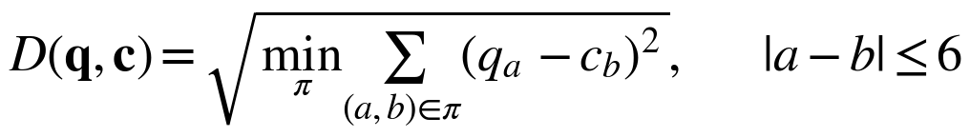
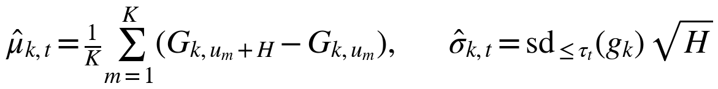
DTW｜手法 2 類似局面の探し方と予測
直近 63 営業日の値動きに最も似た過去 3 局面の、翌 21 営業日のリターンで予測する
窓とクエリ
L = 63 営業日。窓の始点を 0 にそろえた累積リターンの形を比べる。τ_t は月 t の最終営業日、H = 21、G_min = 63
DTW 距離
時間軸の伸縮を許す距離。π は 2 本の系列の対応づけ（単調な経路）で、伸縮は ±6 日まで（Sakoe–Chiba 帯）
近傍の選び方
距離の小さい順に K = 3 局面。終端どうしは 63 営業日以上離す（同じ局面の重複を避ける）
予測
u_m は選んだ近傍の窓の終端。σ̂ は日次標準偏差（拡大窓）× √H で、スタイル間の大きさをそろえる
L（窓） | H（予測期間） | K（近傍数） | G_min（間隔） | DTW の帯 | 照合用データ
63 営業日 | 21 営業日 | 3 | 63 営業日 | 6（0.1 L） | 2008-02〜（評価は 2011-01〜）
Notes:
照合の詳細。先読みを防ぐため、候補は翌 21 日が確定していて、しかもクエリの窓と重ならない過去に限った。直前の窓はほぼ自分自身と一致し、予測が「先月のリターン」になってしまうため。

Slide 34
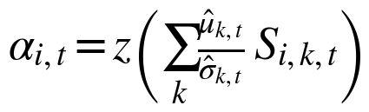
DTW｜手法 3 個別株スコアと比較対象
予測で重みづけたスタイルスコアの和を個別株スコアにし、静的な等ウェイトと比べる
個別株スコア
スタイルスコアの欠損は 0。5 スタイル未満の銘柄は除外。評価は本編と同じ規約（Q5 → IC → Q5−Q1）、税・コストは控除していない
スコア | スタイルの重み μ̂ / σ̂ の代わりに使うもの | ねらい
sdtw（本命） | DTW 予測 / σ̂ | 本命
sdtw_pos | max(DTW 予測, 0) / σ̂ | プラス予測のスタイルだけに賭ける
sdtw_sign | sign(DTW 予測) | 大きさを使わない
sdtw_z | 窓ごとに標準化した形で DTW 照合 / σ̂ | 水準でなく形だけを比べる
sknn_euc | ユークリッド距離の近傍 / σ̂ | 時間の伸縮（DTW）の効果を切り分ける
base_ew | 1（全スタイル等ウェイト） | 静的な基準
base_hist / mom12 / mom3 | 過去平均（拡大窓）/ 252 日 / 63 日モメンタム / σ̂ | 単純な時変ルール
Notes:
スコア化と比較の設計。base_ew（全スタイル等ウェイト）との差が、DTW による時変ウェイトの上乗せ。照合方法だけを変えた版（sdtw_z、sknn_euc）も用意して、DTW そのものの効果を切り分けた。

Slide 35
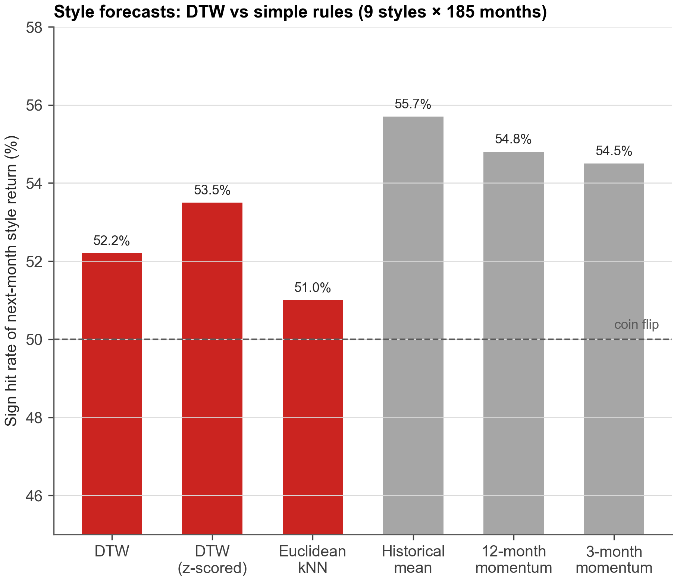
DTW｜結果 1 スタイル単位の予測
スタイルの翌月リターンの向きは、単純なモメンタムほども当たらない
単純な方法に負ける
予測と実現の相関は DTW 0.07、12 か月モメンタム 0.09
効くのは 2 スタイルだけ
Size 0.19、Shareholder Return 0.17。Flow Value・Profitability はわずかに負
DTW の利点が見えない
ユークリッド距離とスコアの順位相関 0.74。予測の 5 分位も単調でない
Notes:
個別株にする前に、スタイルの予測そのものを確認した。符号の的中率は 52%（標準誤差 約 1.2%）で、12 か月モメンタムや過去平均より低い。DTW とユークリッド距離の差もない。

Slide 36
DTW｜結果 2 個別株スコア
静的な等ウェイトとほぼ同じで、回転率だけ 3 倍になる
スコア | Q5 EW 超過 | IC（t） | Q5−Q1 | 回転率
sdtw（本命） | 6.7% | 0.039（3.7） | 12.4% | 8.0 倍
sdtw_pos | 7.1% | 0.047（4.4） | 14.2% | 6.7 倍
sknn_euc | 6.4% | 0.036（3.1） | 12.1% | 8.3 倍
base_ew（基準） | 7.5% | 0.040（4.4） | 11.0% | 2.6 倍
base_hist | 5.2% | 0.054（4.6） | 10.3% | 2.0 倍
base_mom12 | 6.2% | 0.037（2.5） | 8.3% | 3.1 倍
comp_ew（参考） | 12.4% | 0.063（6.6） | 18.4% | 4.0 倍
base_ew との差は 0
sdtw − base_ew の月次差の t: Q5 超過 −0.3、IC 0.0、Q5−Q1 +0.3
最も良い sdtw_pos でも IC +0.007（t 0.9）
回転率は 3 倍
sdtw 8.0 倍 vs base_ew 2.6 倍
売買の大半が短期課税（20%）になり、税引後はさらに不利
drtn、2011-03〜2026-07、税・コスト控除前。期間が違うため comp_ew は本編と数値が異なる
Notes:
個別株スコアにしても、DTW 版は静的な等ウェイト（base_ew）と同じ。月次の差の t 値はどれも 1 未満。回転率は 8 倍で、インドの短期譲渡益課税を考えるとさらに不利。

Slide 37
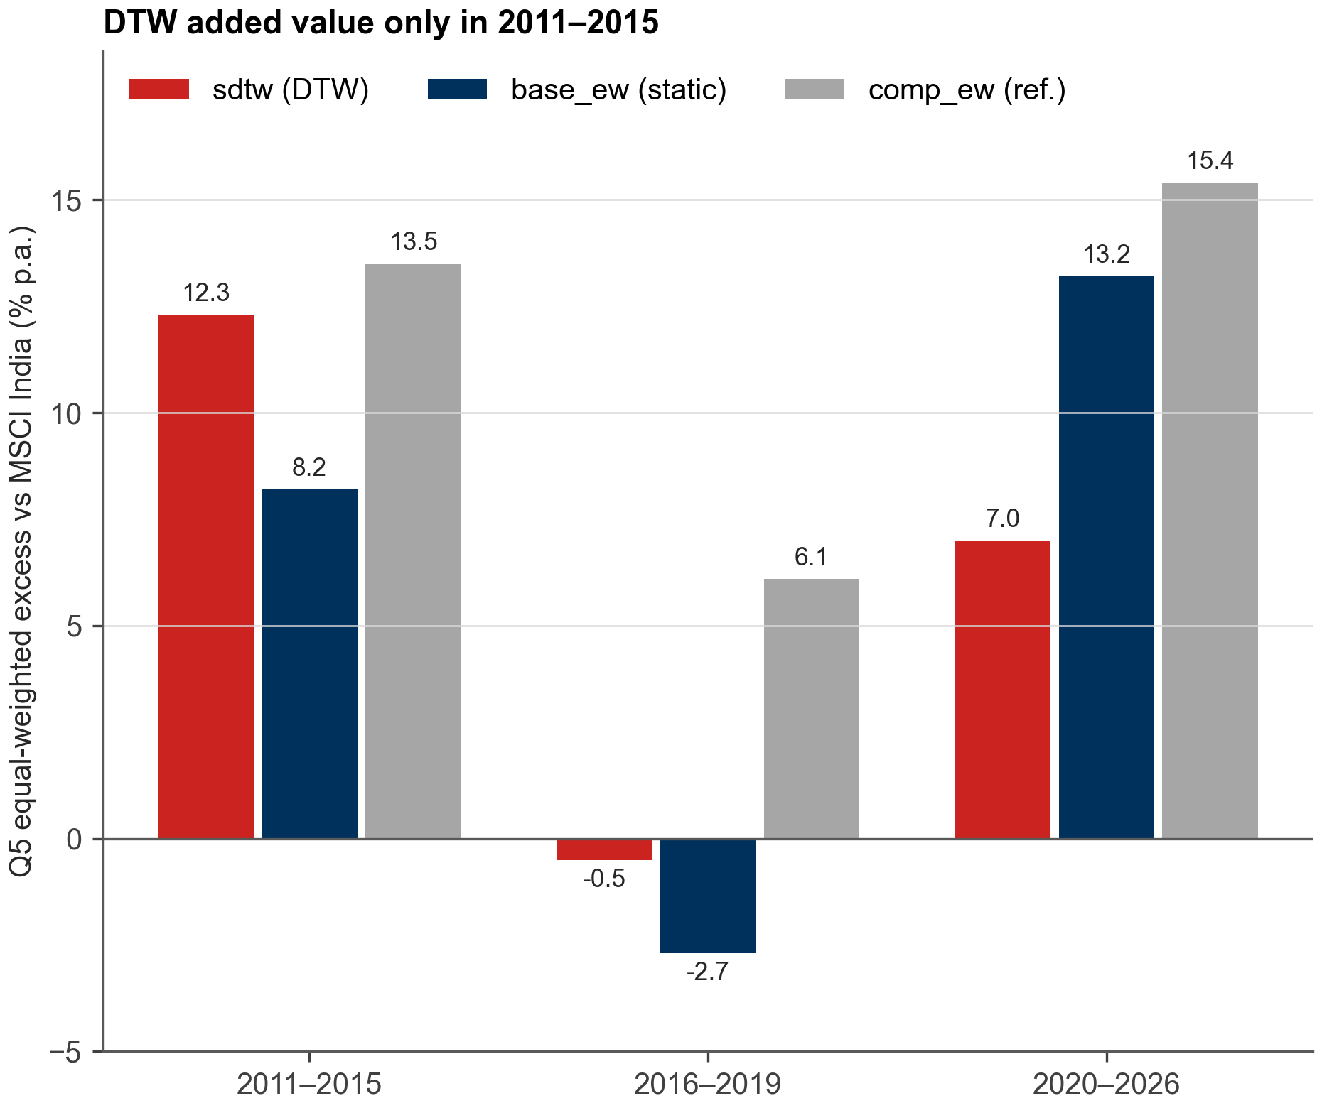
DTW｜結果 3 期間別
上乗せは 2011–2015 年だけで、2020 年以降は等ウェイトを下回る
初期だけ効いた
2011–2015 年は sdtw 12.3% vs base_ew 8.2%
IC も 0.078 vs 0.070
直近は逆効果
2020 年以降は 7.0% vs 13.2%
IC も 0.014 vs 0.027
Notes:
期間を 3 つに分けると、DTW が等ウェイトに勝ったのは最初の 5 年だけ。野村資料でもサイズの DTW 戦略は 2012 年頃から頭打ちで、初期にだけ効いた点が似ている。

Slide 38
DTW｜判定
見送り。スタイルの時変配分は、静的な等ウェイトに勝てなかった
1
仮説は不支持
2
上乗せがない
3
コストが増える
スタイル予測の的中率 52%、単純なモメンタム以下
時間軸の伸縮（DTW）の利点もない
個別株スコアは base_ew と同じ（差の t < 1）
効いたのは 2011–2015 年だけ
回転率は base_ew の約 3 倍（8.0 倍）
税引後はさらに不利
再開するなら（パラメータを探るほどデータマイニングの危険が増える点に注意）
予測が効いて見える Size・Shareholder Return だけに DTW を使い、他は静的ウェイトにする
予測が極端なときだけ傾ける（野村資料の「最上位分位だけ効く」に対応）。回転率も抑えられる
mscore の符号を見直したうえで、窓の長さ（63 → 126 日）や近傍数（3 → 5）への感度を確認する
Notes:
仮説は支持されなかった。スタイルの予測は単純なモメンタムに負け、個別株スコアでも静的な等ウェイトと同じ。回転率だけが増える。

